Slide 1
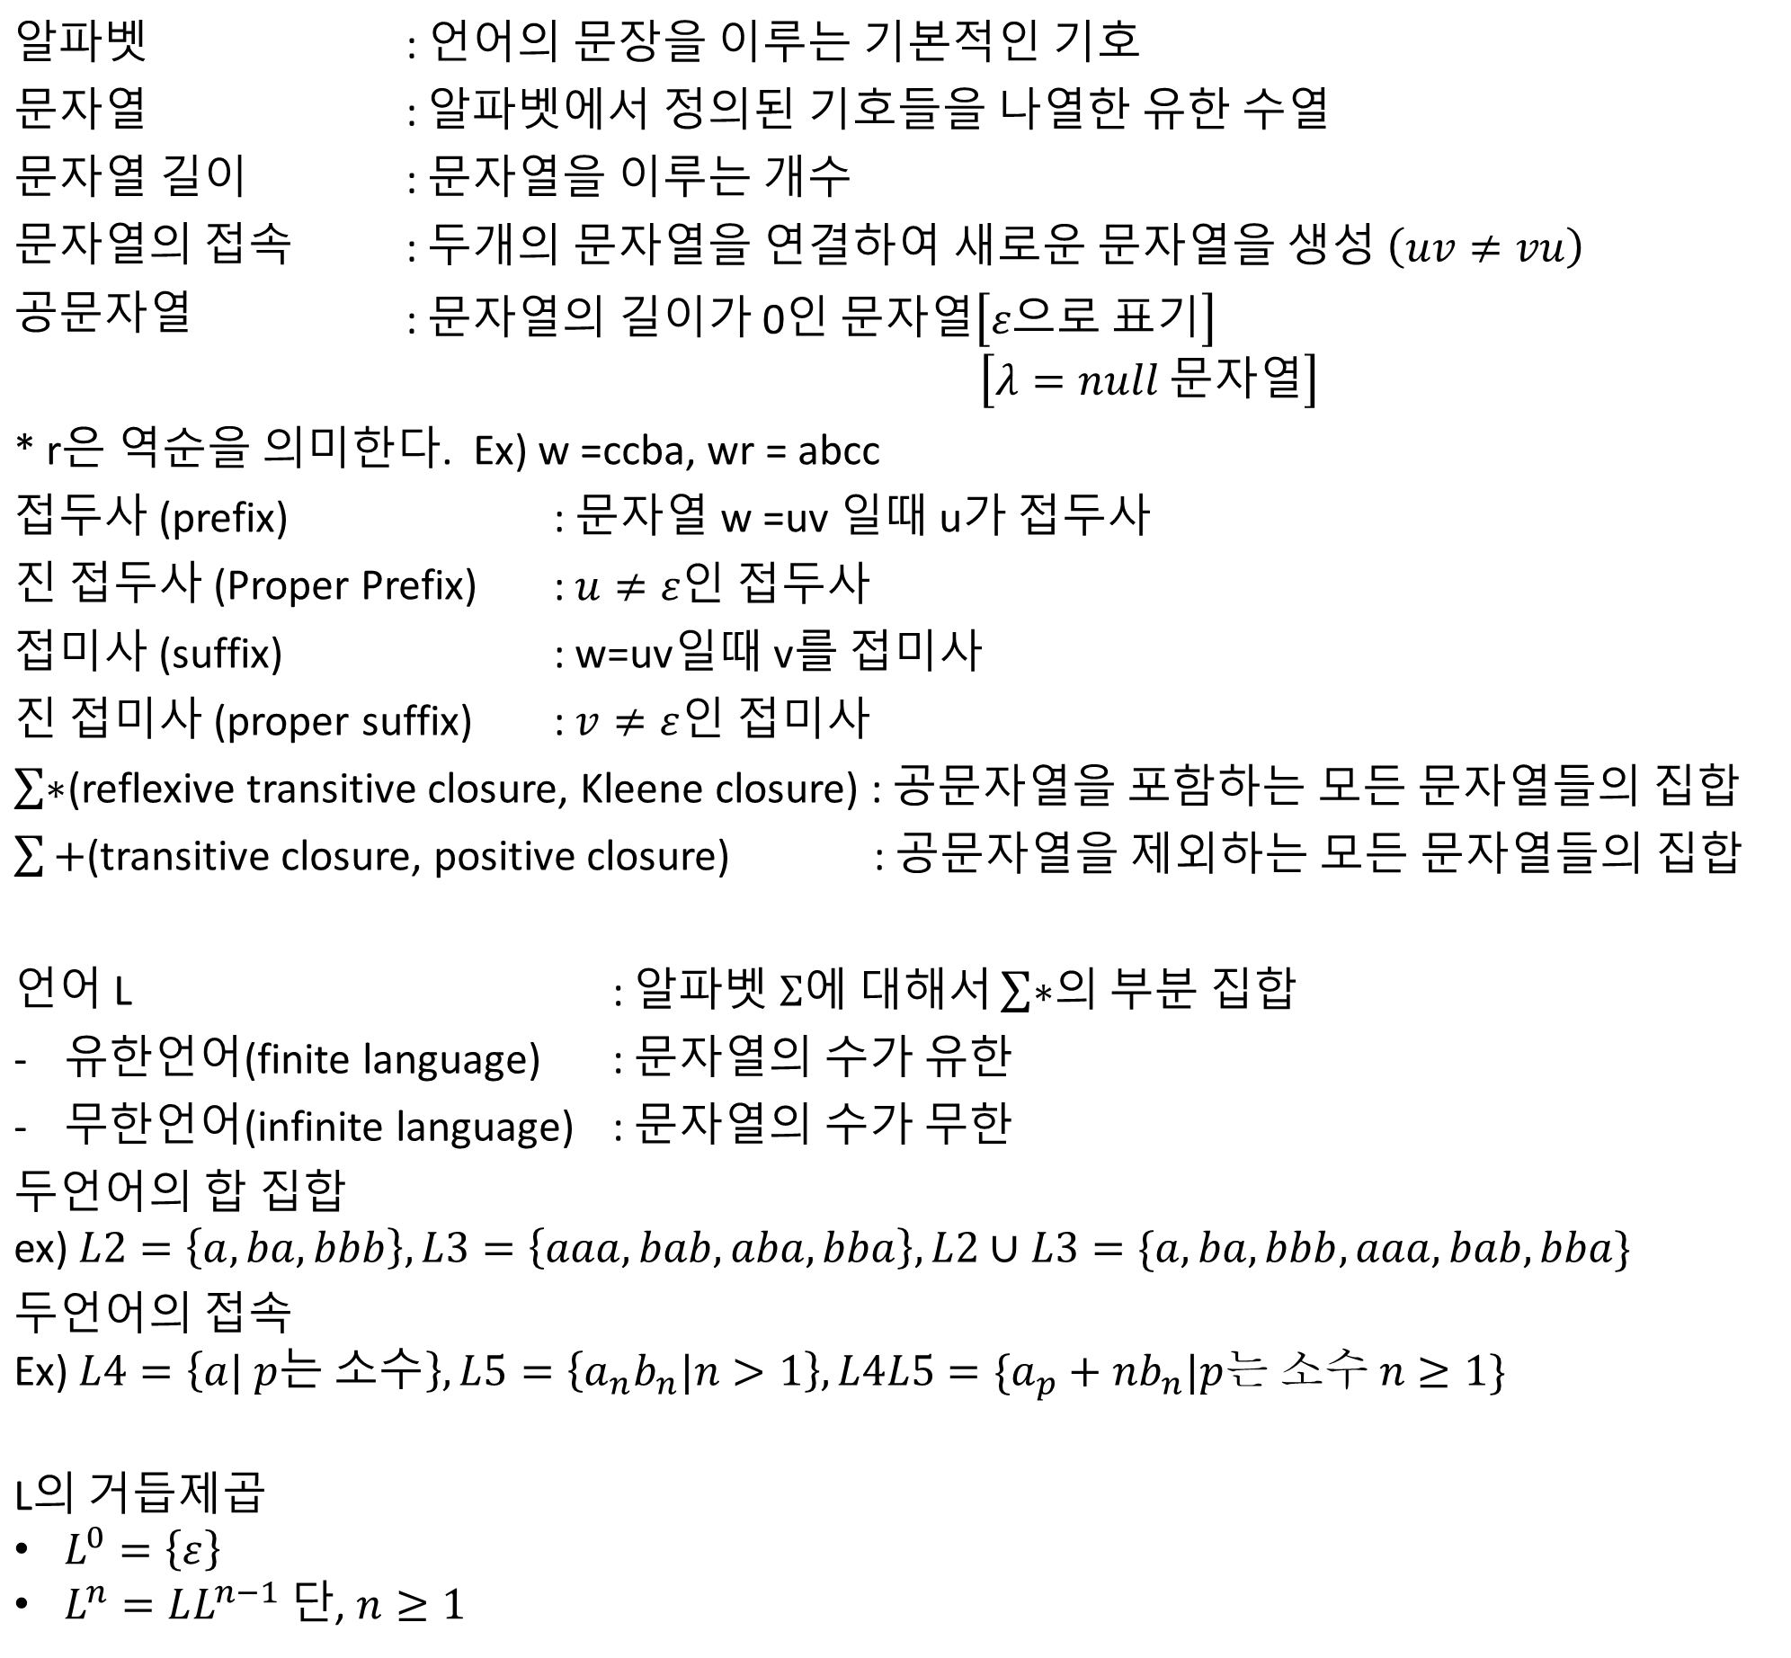
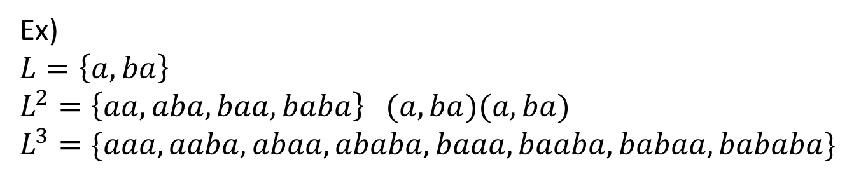
형식언어와 유한 오토마타
형식언어
언어 : 알파벳으로 부터 생성되는 모든 문자열들의 부분 집합
문법 : 언어는 문법(grammar)에 의해서 생성이라고 정의된다.
인식기 : 언어는 인식기에 의해 인식된다
문법 | 언어 | 인식기
Type 0 (무 제약 문법) | 재귀 열거 언어 | 튜닝기계
Type 1 (문맥 인식 문법) | 문맥 인식 언어 | 선형 한계 오토마타
Type 2 (문맥 자유문법) | 문맥 자유 언어 | 푸시다운 오토마타
Type 3 (정규 문법) | 정규 언어 | 유한 오토마타
알파벳 | : 언어의 문장을 이루는 기본적인 기호
문자열 | : 알파벳에서 정의된 기호들을 나열한 유한 수열
문자열 길이 | : 문자열을 이루는 개수
문자열의 접속 | : 두개의 문자열을 연결하여 새로운 문자열을 생$성 \left(uv≠vu\right)$
공문자열 | : 문자열의 길이가 0인 문자열$\left[ε으로 표기\right]$ $\left[λ=null 문자열\right]$
* r은 역순을 의미한다. Ex) w =ccba, wr = abcc
접두사 (prefix) | : 문자열 w =uv 일때 u가 접두사 | : 문자열 w =uv 일때 u가 접두사
진 접두사 (Proper Prefix) |  | : $u≠ε인$ 접두사
접미사 (suffix) |  | : w=uv일때 v를 접미사
진 접미사 (proper suffix) |  | : $v≠ε$인 접미사
$\sum{∗}$(reflexive transitive closure, Kleene closure) : 공문자열을 포함하는 모든 문자열들의 집합
$\sum{+}$(transitive closure, positive closure) : 공문자열을 제외하는 모든 문자열들의 집합
언어 L |  |  | : 알파벳 $Σ$에$대해서\sum{∗}$의 부분 집합
유한언어(finite language) |  |  | : 문자열의 수가 유한
무한언어(infinite language) |  |  | : 문자열의 수가 무한
두언어의 합 집합 ex) $L2=\left\{a,ba,bbb\right\},L3=\left\{aaa,bab,aba,bba\right\}, L2∪L3=\{a,ba,bbb,aaa,bab,bba\}$
두언어의 접속 Ex) $L4=\left\{a| p는 소수\right\},L5=\left\{a_{n}b_{n}|n>1\right\}, L4L5=\{a_{p}+{nb}_{n}|p는 소수 n≥1\}$
L의 거듭제곱 $L^{0}=\left\{ε\right\}$ $L^{n}=LL^{n−1} 단$, $n≥1$
Ex)
$L=\left\{a,ba\right\}$
$L^{2}=\left\{aa,aba,baa,baba\right\} (a,ba)(a,ba)$
$L^{3}=\{aaa,aaba,abaa,ababa,baaa,baaba,babaa,bababa\}$

Slide 2
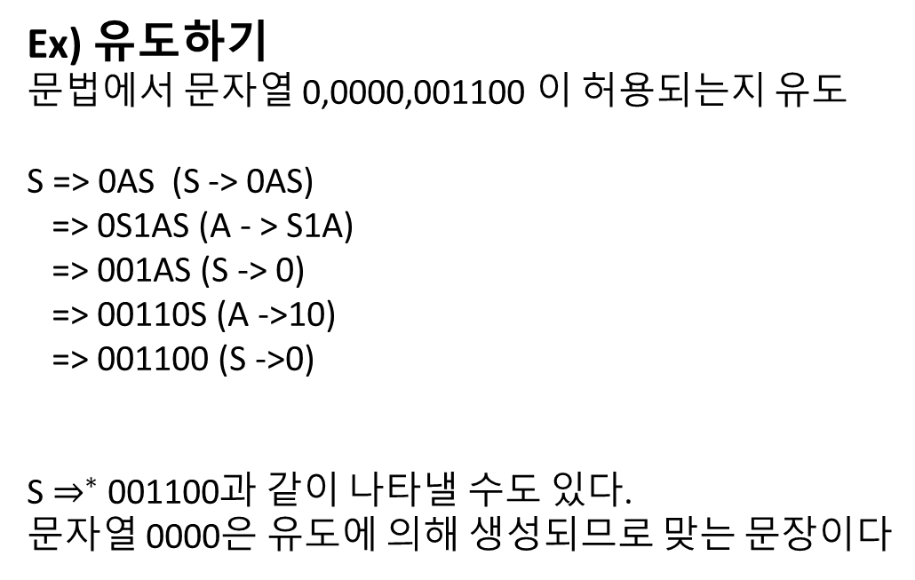
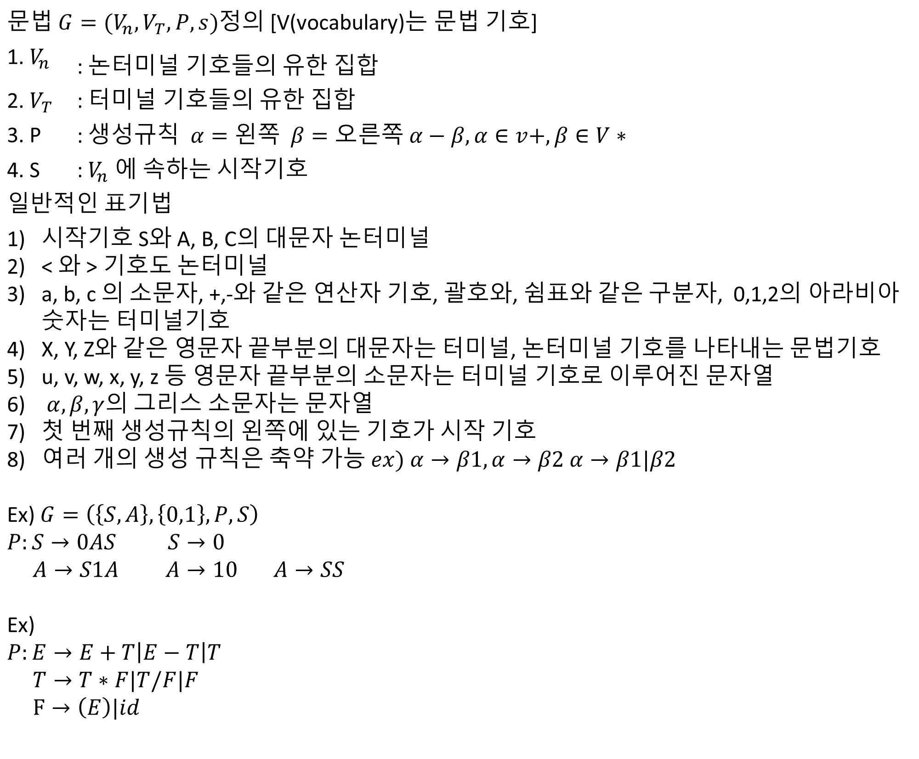
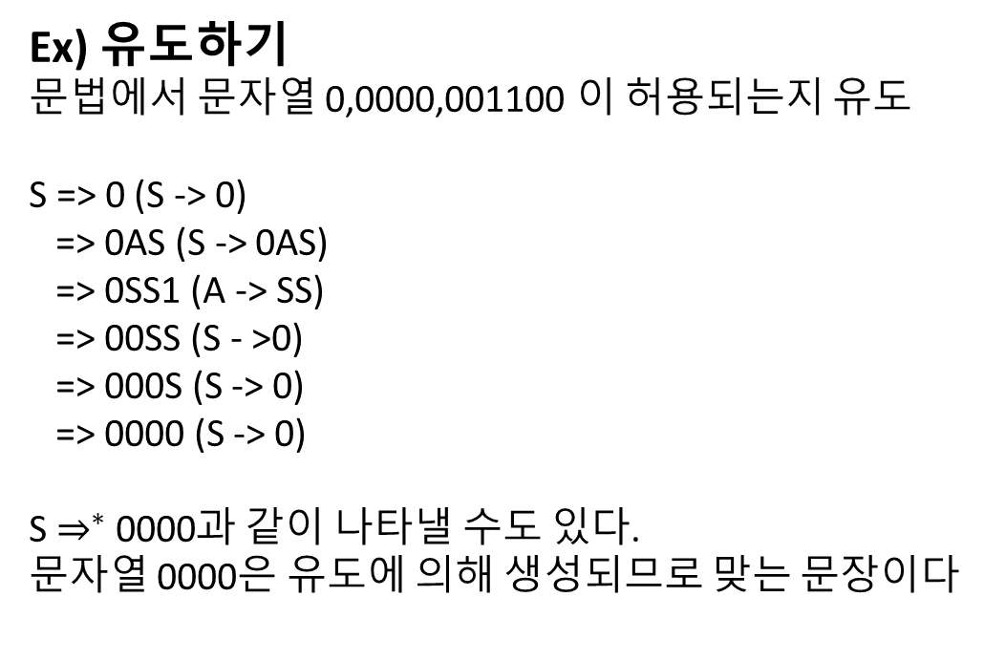
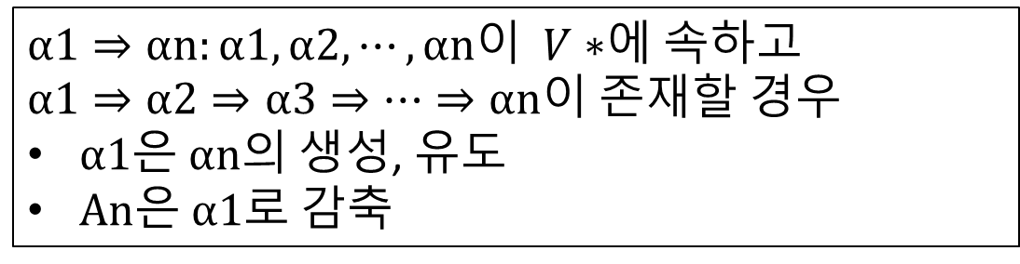
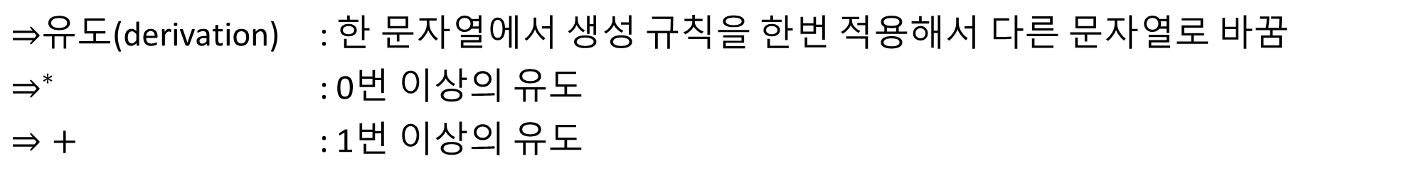
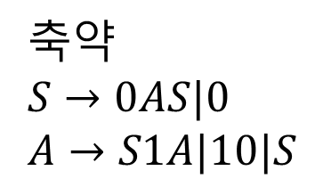
형식문법
: 생성 규칙만을 가지고 표현하거나 네가지 항목으로 정의
문법 $G=(V_{n},V_{T},P,s)$정의 [V(vocabulary)는 문법 기호]
1. $V_{n}$ | : 논터미널 기호들의 유한 집합
2. $V_{T}$ | : 터미널 기호들의 유한 집합
3. P | : 생성규칙 $α=왼$쪽 $β=오$른쪽 $α−β,α∈v+,β∈V∗$
4. S | : $V_{n}$ 에 속하는 시작기호
일반적인 표기법
시작기호 S와 A, B, C의 대문자 논터미널 < 와 > 기호도 논터미널 a, b, c 의 소문자, +,-와 같은 연산자 기호, 괄호와, 쉼표와 같은 구분자, 0,1,2의 아라비아 숫자는 터미널기호 X, Y, Z와 같은 영문자 끝부분의 대문자는 터미널, 논터미널 기호를 나타내는 문법기호 u, v, w, x, y, z 등 영문자 끝부분의 소문자는 터미널 기호로 이루어진 문자열 $α, β, γ$의 그리스 소문자는 문자열 첫 번째 생성규칙의 왼쪽에 있는 기호가 시작 기호 여러 개의 생성 규칙은 축약 가능 $ex) α→β1, α→β2 α→β1|β2$ Ex) $G=\left(\left\{S,A\right\}, \left\{0,1\right\}, P, S\right)$ $P:S→0AS$ $S→0$ $A→S1A$ $A→10$ $A→SS$ Ex) $P:E→E+T\left|E−T\right|T$ $T→T∗F|T/F|F$ $F→\left(E\right)|id$
축약
$S→0AS|0$
$A→S1A|10|S$
E, T, F는 논터미널 기호
+, -, *, /, (, ), id는 터미널 기호
E는 시작기호
생성규칙은 8개이다.
$⇒$유도(derivation) | : 한 문자열에서 생성 규칙을 한번 적용해서 다른 문자열로 바꿈
$$⇒^{∗}$$ | : 0번 이상의 유도
$$⇒+$$ | : 1번 이상의 유도
$α1⇒αn:α1,α2,⋯,αn$이 $V∗$에 속하고
$α1⇒α2⇒α3⇒⋯⇒αn$이 존재할 경우
$α1$은 $αn$의 생성, 유도
$Αn$은 $α1$로 감축
Ex) 유도하기
문법에서 문자열 0,0000,001100 이 허용되는지 유도
S => 0 (S -> 0)
=> 0AS (S -> 0AS)
=> 0SS1 (A -> SS)
=> 00SS (S - >0)
=> 000S (S -> 0)
=> 0000 (S -> 0)
S $⇒^{∗}$ 0000과 같이 나타낼 수도 있다.
문자열 0000은 유도에 의해 생성되므로 맞는 문장이다
Ex) 유도하기
문법에서 문자열 0,0000,001100 이 허용되는지 유도
S => 0AS (S -> 0AS)
=> 0S1AS (A - > S1A)
=> 001AS (S -> 0)
=> 00110S (A ->10)
=> 001100 (S ->0)
S $⇒^{∗}$ 001100과 같이 나타낼 수도 있다.
문자열 0000은 유도에 의해 생성되므로 맞는 문장이다

Slide 3
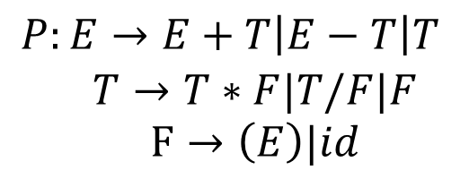
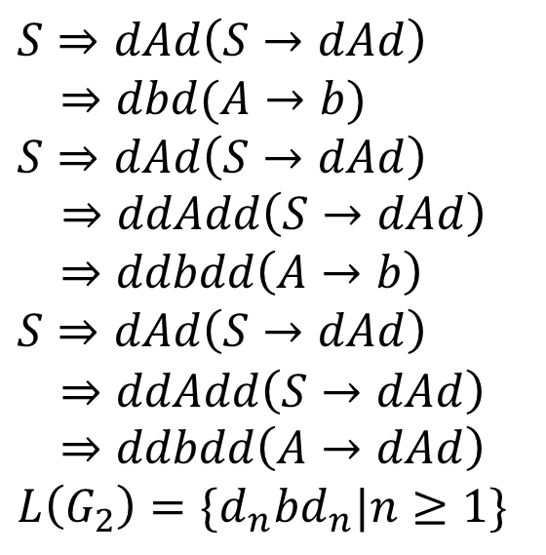
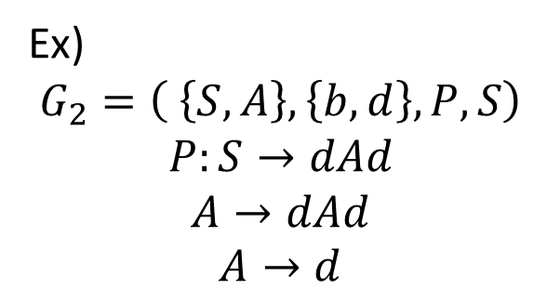
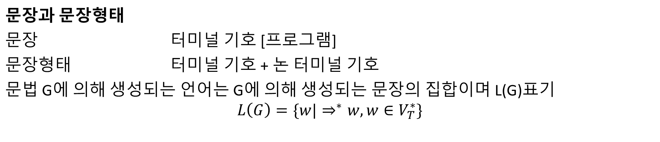
Ex) 유도하기
id + ( id * id)를 만들 수 있는지
E => E + T (E -> E+T)
=> T + T (E -> T)
=> F + T (T -> F)
=> id + T (F -> id)
=> id + F (T -> F)
=> id + (E) (F -> (E))
=> id + (T) (E -> T)
=> id + (T * F) (T -> T * F)
=> id + (F * F) (T -> F)
=> id + (id * F) (F -> id)
=> id + (id * id) (F -> id)
문장
$$P:E→E+T\left|E−T\right|T$$
$$T→T∗F|T/F|F$$
$$F→\left(E\right)|id$$
문장형태
문장과 문장형태
문장 : 터미널 기호 [프로그램]
문장형태 : 터미널 기호 + 논 터미널 기호
문법 G에 의해 생성되는 언어는 G에 의해 생성되는 문장의 집합이며 L(G)표기
문장과 문장형태
문장 | 터미널 기호 [프로그램]
문장형태 | 터미널 기호 + 논 터미널 기호
문법 G에 의해 생성되는 언어는 G에 의해 생성되는 문장의 집합이며 L(G)표기 $$L\left(G\right)=\{w|⇒^{∗}w, w∈V_{T}^{∗}\}$$
Ex)
$$G_{2}=\left( \left\{S, A\right\},\left\{b,d\right\},P,S\right)$$
$$P:S→dAd$$
$$A→dAd$$
$$A→d$$
$S⇒dAd\left(S→dAd\right)$
$⇒dbd(A→b)$
$S⇒dAd\left(S→dAd\right)$
$⇒ddAdd\left(S→dAd\right)$
$⇒ddbdd\left(A→b\right)$
$S⇒dAd\left(S→dAd\right)$
$⇒ddAdd\left(S→dAd\right)$
$⇒ddbdd\left(A→dAd\right)$
$L\left(G_{2}\right)=\{d_{n}bd_{n}|n≥1\}$

Slide 4
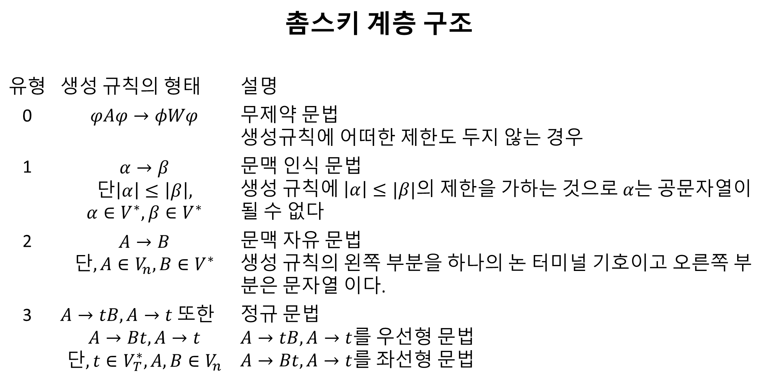
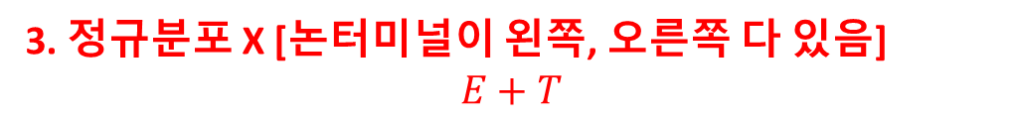
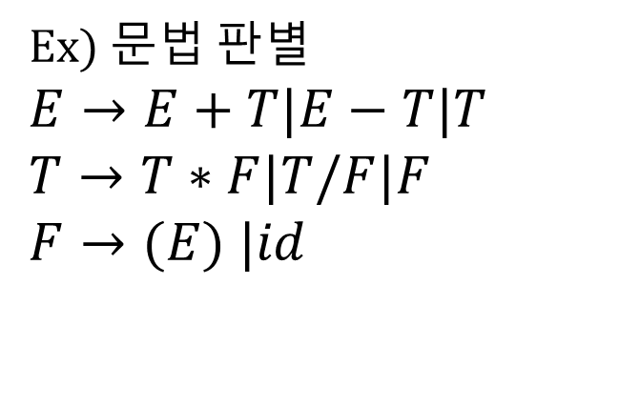
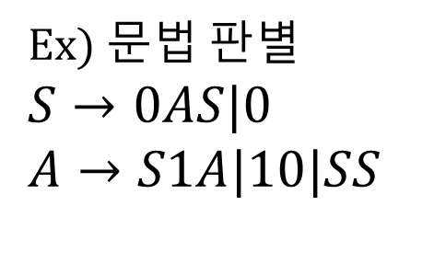
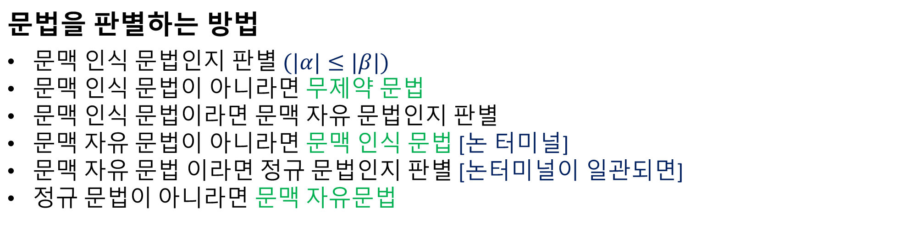
촘스키 계층 구조
유형 | 생성 규칙의 형태 | 설명
0 | $$φAφ→φWφ$$ | 무제약 문법 생성규칙에 어떠한 제한도 두지 않는 경우
1 | $$α→β$$ $$단\left|α\right|≤\left|β\right|,$$ $$α∈V^{∗},β∈V^{∗}$$ | 문맥 인식 문법 생성 규칙에 $\left|α\right|≤|β|$의 제한을 가하는 것으로 $α는$ 공문자열이 될 수 없다
2 | $$A→B$$ $$단, A∈V_{n},B∈V^{∗}$$ | 문맥 자유 문법 생성 규칙의 왼쪽 부분을 하나의 논 터미널 기호이고 오른쪽 부분은 문자열 이다.
3 | $A→tB, A→t 또$한 $$A→Bt, A→t$$ $$단, t∈V_{T}^{∗},A,B∈V_{n}$$ | 정규 문법 $A→tB, A→t$를 우선형 문법 $A→Bt, A→t$를 좌선형 문법
문법을 판별하는 방법
문맥 인식 문법인지 판별 $(|α|≤|β|)$ 문맥 인식 문법이 아니라면 무제약 문법 문맥 인식 문법이라면 문맥 자유 문법인지 판별 문맥 자유 문법이 아니라면 문맥 인식 문법 [논 터미널] 문맥 자유 문법 이라면 정규 문법인지 판별 [논터미널이 일관되면] 정규 문법이 아니라면 문맥 자유문법
Ex) 문법 판별
$$S→0AS|0$$
$$A→S1A|10|SS$$
3. 정규분포 X [논터미널이 왼쪽, 오른쪽 다 있음]
논터미널
문맥 인식 [왼쪽의 개수가 오른쪽 보다 작다]
문맥 자유 [왼쪽이 1개로 이루어짐]
Ex) 문법 판별
$$E→E+T|E−T|T$$
$$T→T∗F|T/F|F$$
$$F→(E) |id$$
3. 정규분포 X [논터미널이 왼쪽, 오른쪽 다 있음]
$$E+T$$
터미널
문맥 인식 [왼쪽의 개수가 오른쪽 보다 작다]
문맥 자유 [왼쪽이 1개로 이루어짐]

